Slide 1
Ventanas mínimas que debe tener la aplicación (Pueden agruparse)
Menú Principal
Tarifas
Servicios Hotel
Habitaciones
Restaurante
Check- in
Autenticación
Check-out
Administar usuarios
Tarifas faltantes
Tarifas Creadas
Establecer tarifas
Consultar servicios
Reservas
Consultar reserva
Crear reserva
Cancelar reserva
Reserva en curso
Crear servicios
Añadir servicio habitación
Consultar habitaciones
Crear habitacion
Consultar menú
Añadir producto a habitacion
Crear producto menu

Slide 2

Autenticación
Usuario:
Contraseña:
Iniciar Sesión

Slide 3
Menú principal Admin
Administrar usuarios
Ocupación hoy:
Tarifas
101 | 102 | 103 | 104 | 105
201 | 202 | 203 | 204 | 205 | 206 | 207 | 208 | 209 | 210
301 | 302 | 307 | 304 | 305 | 306 | 307 | 308 | 309 | 310
301 | 302 | 303 | 304 | 305 | 306 | 307 | 308 | 309 | 310
401 | 402 | 403 | 404 | 405 | 406 | 407 | 408 | 409 | 410
Servicios
Habitaciones
Ocupación año:
Restaurante
 | Jan | Feb | Mar | Apr | May | Jun | Jul | Aug | Sep | Oct | Nov | Dec
Mon
Tue
Wen
Thr
Fri
Sat
Sun
Reservas
Reportes
Cerrar sesion
Check - in
Check - out
Borrar Datos

Slide 4
Menú principal Empleado
Ocupación hoy:
Tarifas
101 | 102 | 103 | 104 | 105
201 | 202 | 203 | 204 | 205 | 206 | 207 | 208 | 209 | 210
301 | 302 | 307 | 304 | 305 | 306 | 307 | 308 | 309 | 310
301 | 302 | 303 | 304 | 305 | 306 | 307 | 308 | 309 | 310
401 | 402 | 403 | 404 | 405 | 406 | 407 | 408 | 409 | 410
Servicios
Habitaciones
Ocupación año:
 | Jan | Feb | Mar | Apr | May | Jun | Jul | Aug | Sep | Oct | Nov | Dec
Mon
Tue
Wen
Thr
Fri
Sat
Sun
Restaurante
Reservas
Cerrar sesion
Check - in
Check - out

Slide 5
Check in y check out
Elija su número de reserva
Elija su número de reserva
Check in
Check out

Slide 6
Factura
FACTURA GRUPO 34
___________________________
SERVICIOS PRECIO
Lomo x3 30000
___________________________
VALOR RESERVA 400000
SALDO PAGADO 400000
TOTAL A PAGAR 30000
___________________________
Pagar

Slide 7
Metodos de pago
SELECCIONE UNA FORMA DE PAGO
Visa
MasterdCard
VALOR A PAGAR 30000
AmericanExpress
DinersClub
Cancelar
Continuar

Slide 8
Información de pago
Nombre
Documento
Apellido
Celular
Número de tarjeta
Fecha vencimiento
Número seguridad
Efectuar pago

Slide 9
Administrar Usuarios
Nombre
Nombre
Usuarios
Jose
Valentina
Pedro
Carlos
Contraseña
Contraseña
Nombre
Área
Área
Área
Tipo
Tipo
Tipo
Agregar usuario
Quitar usuario
Volver

Slide 10
Tarifas Empleado
Tipo
Fecha Inicial
Buscar Tarifas
Precio
Fecha Final
Fecha Inicial
Fecha Inicial | Fecha Final | Precio | Tipo
20/10/2023 | 30/10/2023 | 5000000$ | Suit
Fecha Final
Días de la semana
Mon
Thu
Sat
Tue
Fry
Sun
Wed
Volver

Slide 11
Tarifas Admin
Tipo
Fecha Inicial
Buscar Tarifas
Precio
Fecha Final
Fecha Inicial
Fecha Inicial | Fecha Final | Precio | Tipo
20/10/2023 | 30/10/2023 | 5000000$ | Suit
Fecha Final
Días de la semana
Mon
Thu
Sat
Tue
Fry
Sun
Wed
Volver
Crear Tarifa
Borrar Tarifa
Faltantes

Slide 12
Tarifas Admin Crear
Tipo
Precio
Fecha Inicial
Fecha Final
Días de la semana
Mon
Thu
Sat
Tue
Fry
Sun
Wed
Crear Tarifa

Slide 13
Faltantes
Fecha | Estandar | Suite | Suite Double
05/06/2023 | Faltante | Faltante | Faltante
06/06/2023 | Faltante | Faltante | Faltante
07/06/2023 | Faltante | Faltante | Faltante
08/06/2023 | Faltante | Faltante | Faltante
09/06/2023 | Faltante | Faltante | Faltante
10/06/2023 | Faltante | Faltante | Faltante
11/06/2023 | Faltante | Faltante | Faltante
12/06/2023 | Faltante | Faltante | Faltante
13/06/2023 | Faltante | Faltante | Faltante
14/06/2023 | Faltante | Faltante | Faltante
Seleccionadas
Precio
Tipo habitación
Editar faltantes

Slide 14
Servicios Empleado
Servicios
Nombre
Nombre | Precio
Precio
Cantidad
Agregar a la orden
Orden
Número de habitación
Eliminar de la orden
Cargar a la habitación
Volver

Slide 15
Servicios Admin
Servicios
Nombre
Nombre | Precio
Precio
Cantidad
Orden
Número de habitación
Agregar a la orden
Eliminar de la orden
Cargar a la habitación
Volver
Agregar servicio
Quitar Servicio

Slide 16
Agregar Servicio
Nombre
Precio
Añadir Servicio

Slide 17
Habitaciones Empleado
ID
ID | Tipo | Capacidad
305 | Double suit | 5
Tipo Habitación
Camas
Capacidad | Para adultos
2 | si
3 | no
Servicios
Nombre | Precio
minibar | 10.000
Volver

Slide 18
Habitaciones Admin
ID
ID | Tipo | Capacidad
305 | Double suit | 5
Tipo Habitación
Camas
Capacidad | Para niños
5 | si
Servicios
Nombre | Precio
minibar | 10.000
Volver
Crear Habitación
Editar Habitación
Borrar Habitación

Slide 19
Agregar habitación Admin
Piso
Camas
Servicios
Capacidad | Para niños
5 | si
Nombre | Precio
minibar | 10.000
Capacidad
Características
Editar características
tipo
Agregar Cama
Agregar Servicio
Volver
Agregar Habitación
Borrar Habitación

Slide 20
Agregar Cama
Capacidad
Para niños
Añadir Cama

Slide 21
Agregar Servicio
Nombre
Precio
Añadir Servicio

Slide 22
Editar cama
Estandar
Tipo de habitación
Editar camas
Capacidad | Exclusiva
1 | No
Agregar cama
Eliminar cama
Editar servicios
Capacidad | Exclusiva
1 | No
Agregar servicios
Eliminar servicio
Editar características
Descartar
Hecho

Slide 23
Restaurante Empleado
Menú
Nombre
Nombre | Precio
Pollo gratinado | 10000
Costillas BBQ | 949030
Sobrebarriga en salsa | 4883
Salmón dorado | 838830
Precio
Horario
9:00
-
10:00
Llevable
Orden
Costillas BBQ
Coca-cola
Agregar a la orden
Número de habitación
Eliminar de la orden
Cargar a la habitación
Volver

Slide 24
Restaurante Admin
Menú
Nombre
Nombre | Precio
Pollo gratinado | 10000
Costillas BBQ | 949030
Sobrebarriga en salsa | 4883
Precio
Horario
9:00
-
10:00
Llevable
Orden
Costillas BBQ
Coca-cola
Número de habitación
Agregar a la orden
Eliminar de la orden
Cargar a la habitación
Volver
Agregar al Menu
Quitar del menú

Slide 25
Restaurante Admin Agregar Producto
Nombre
Precio
Horario
9:00
-
10:00
Llevable
Agregar al menú

Slide 26
Reservas general
Datos del líder del grupo
Información reserva
Numero de reserva
Nombre:
No. de identificacion:
Fecha inicio:
Buscar Reserva
Ver Reserva
Correo:
Telefono:
Fecha de fin:
Huespedes | Habitaciones | Servicios Consumidos
Alejandra Gonzales | 203 | Spa X 4
Camila Rodiguez | 304 | BBQ
Volver
Crear reserva
Cancelar Reserva

Slide 27
Crear reserva
Añadir huésped
Nombre
Añadir habitación
Nombre
Agregar Habitación
Correo
Huéspedes | Habitaciones
Alejandra Gonzales | 203
Camila Rodiguez | 304
Edad
Teléfono
No. identificación
Agregar Huesped
Volver
Crear reserva
Cancelar Reserva

Slide 28
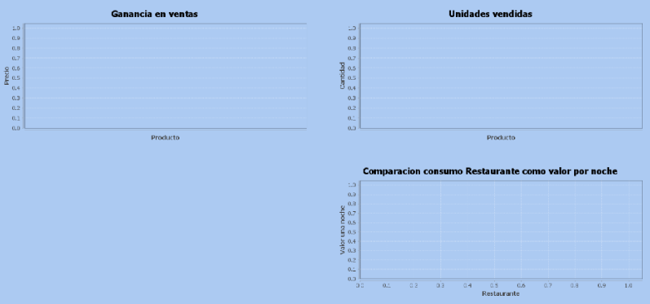
Reportes
Volver

Slide 29
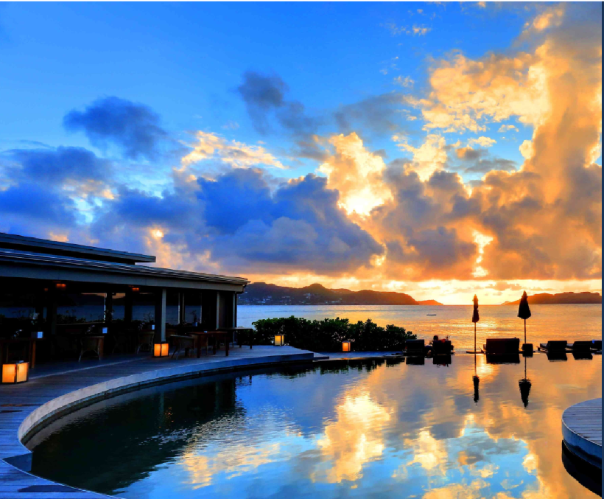
Autenticación Huesped
Usuario:
Contraseña:
Iniciar Sesión
Nuevo Huesped

